Slide 1


Урок
Швейного дела
8 класс
Учитель
Пантюхина С.Г.

Slide 2
«Быть элегантной, получать радость от
того, как одеваешься, - это значит носить
одежду, для которой создан, и понимать,
что одежда - это не оболочка,
она составляет с вами единое целое»
Эммануэль Унгаро

Slide 3
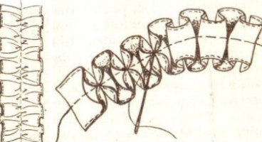
Тема урока: Рюши

Slide 4
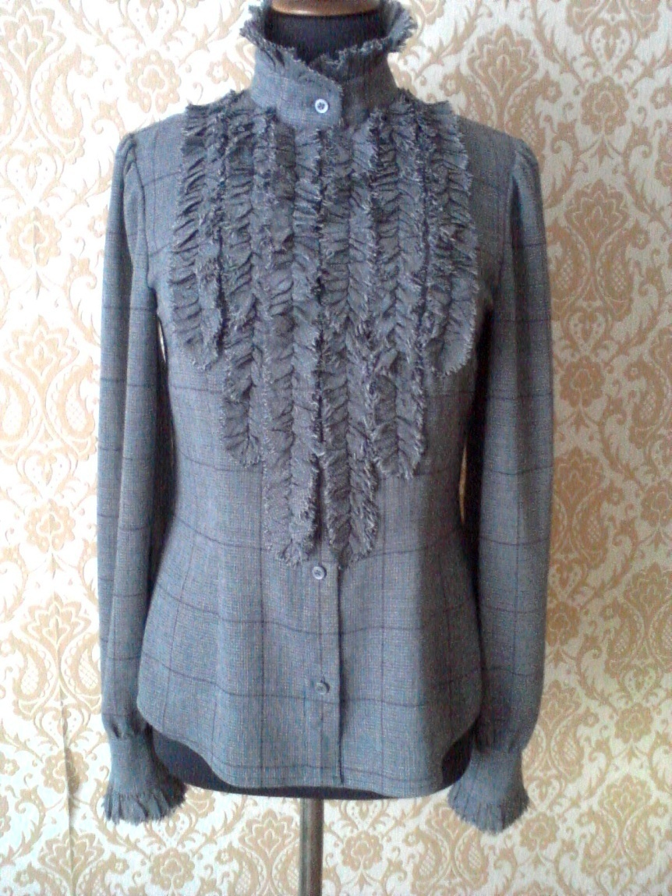
Рюш – полоска ткани для отделки, собранная на сборку посередине.

Slide 5
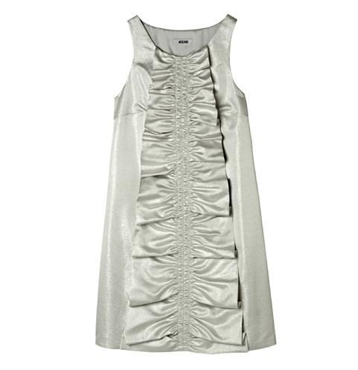
Слово «рюш» французского происхождения, относится к мужскому роду.

Slide 6
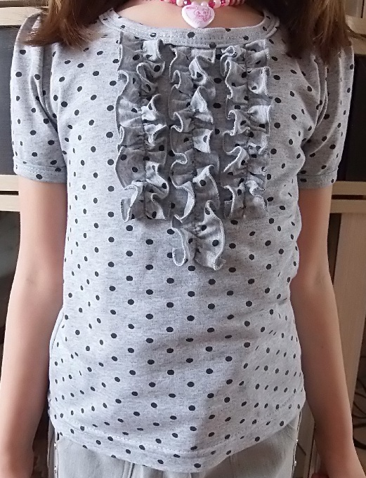
Длина полоски ткани для рюша – 1,5-2 раза длиннее линии притачивания. Ширина – 3,5-5 см

Slide 7
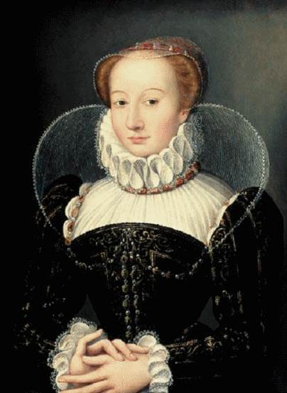
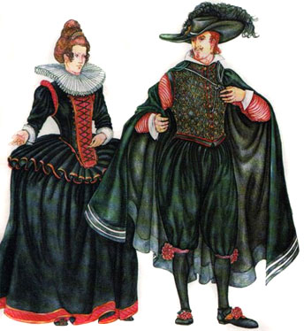
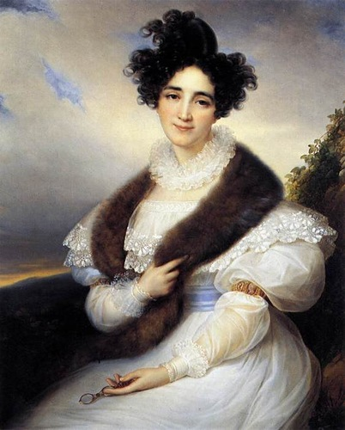
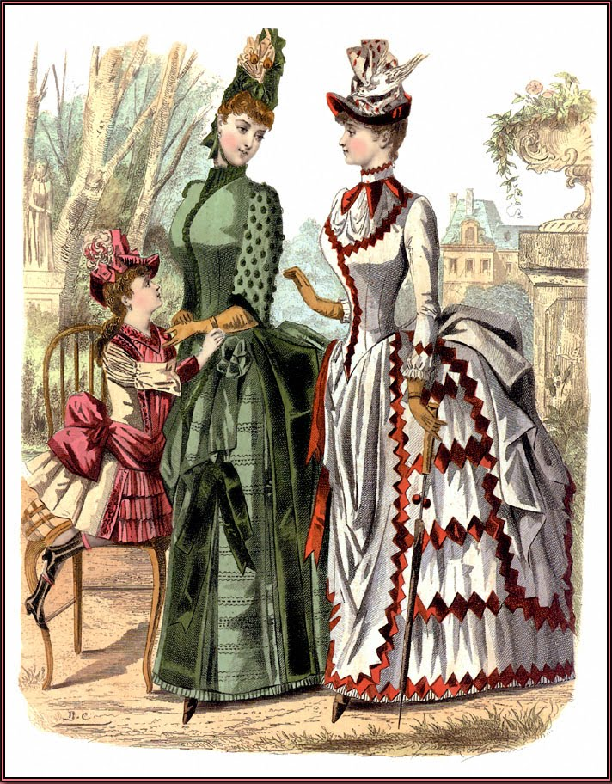
История костюма
В Россию рюши пришли из Европы в 18 веке, но особую популярность приобрели в 19 веке.

Slide 8

Виды обработки срезов детали рюша: - швом вподгибку с закрытым срезом; - швом вподгибку с открытым срезом; - зигзагообразной строчкой или ролевым швом; - окантовочным швом.

Slide 9


